Slide 1
RAŠKI RUDAR
Projekt OŠ Ivana Batelića Raša
Šk. god. 2012./2013.

Slide 2
Vrijeme realizacije: šk. godina 2012./2013.
Nositelji aktivnosti: učenici i učitelji OŠ Ivana Batelića
Cilj projekta:
Poticanje učenika na istraživanje i učenje o rudniku, rudarstvu i rudarima
Očuvanje kulturne baštine
Povezivanje s lokalnom zajednicom
Poticanje suradnje
Namjena:
Istaknuti važnost rudnika za općinu Raša
Odati počast hrabrim rudarima važnima za oblikovanje zajednice

Slide 3
NAŠE AKTIVNOSTI TIJEKOM ŠKOLSKE GODINE:
SRETNO!

Slide 4
Naslov: Od početka organizirane eksploatacije ugljena do zatvaranja zadnjeg ugljenokopa u Hrvatskoj
Nositelji projekta: učenici Dodatne grupe
Mentor: Smiljana Skopljak
Predmet: Geografija/Dodatna nastava
Datum realizacije projekta: tijekom šk. god. 2012./2013.

Slide 8
Naslov: Rudar u pjesmi
Nositelji projekta: učenici viših razreda
Mentor: Romina Miletić i Hasnija Karlović
Predmet/Izvannastavna aktivnost: Novinarska grupa i Hrvatski jezik (na satovima i gosti u školi)
Datum realizacije projekta: tijekom šk. god. 2012./2013.

Slide 9
Literarni radovi

Slide 11
Gosti pjesnici
Josip Pino Knapić
Rina Miletić

Slide 12
Suzana Mušković

Slide 13
Naslov: Tlocrt rudnika Krapan
Nositelji projekta: učenici dodatne nastave matematike
Mentor: Luana Pavinčić Vlačić, prof.
Predmet: Matematika/Dodatna
Datum realizacije projekta: travanj - lipanj, 2013.

Slide 16
Naslov: Slikovni rječnik rudarenja
Nositelji projekta: učenici dodatne nastave njemačkog jezika
Mentor: Nadija Alavanja
Predmet: Njemački/ Dodatna nastava
Datum realizacije projekta: travanj, 2013.

Slide 19
Naslov: Upoznajmo rudnike u Australiji
Nositelji projekta: učenici od 5. do 8. razreda
Mentor: Sandra Zloić, prof.
Predmet: Engleski jezik
Datum realizacije projekta: šk. godina 2012./ 2013.

Slide 21
Naslov: “Kovari” – A. Šćulac
Nositelji projekta: učenici šk. zbora
Mentor: Marino Matošić, prof.
Predmet/izvannastavna aktivnost: Školski zbor
Datum realizacije projekta: travanj – svibanj, 2013.

Slide 23
Naslov: Rudarstvo u MovieMaker-u
Nositelji projekta: učenici 6. razreda
Mentor: Nina Strmotić Vučetić, dipl. uč.
Predmet: informatika
Datum realizacije projekta: travanj, 2013.

Slide 24
Naziv: Rudari i rudarenje
Nositelji projekta: učenici od 2. do 8. razreda (redovna i izborna nastava)
Mentor: Sonja Škalamera Novak, prof.
Predmet/izvannastavna aktivnost: likovna kultura/ likovna grupa
Datum realizacije projekta: tijekom šk. god. 2012./2013.

Slide 27
Naslov: Rudnik Idrija
Nositelji projekta: učenici od 2. do 8. razreda (redovna i izborna nastava)
Mentor: Sonja Škalamera Novak, prof.
Predmet/izvannastavna aktivnost: Likovna kultura
Datum realizacije projekta: tijekom šk. god. 2012./2013.

Slide 30
Naslov: Rudarski vagonet
Nositelji projekta: učenici IV. razreda
Mentor: Korina Lukašić, dipl. uč.
Predmet/izvannastavna aktivnost: Likovna kultura
Datum realizacije projekta: travanj - svibanj, 2013.

Slide 32
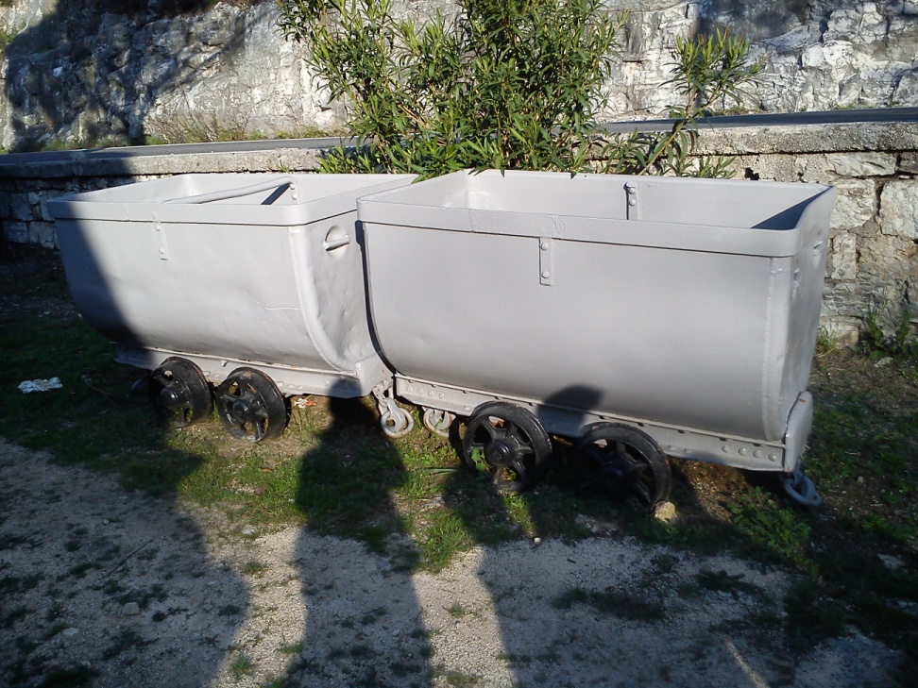

Slide 34
Naslov: Kazivanje poezije o rudarima
Nositelji projekta: učenici IV. razreda
Mentor: Korina Lukašić, dipl. uč.
Izvannastavna aktivnost: Dramsko - recitatorska grupa
Datum realizacije projekta: travanj – svibanj, 2013.

Slide 36
Naslov: Lenta vremena dolaska predaka
Nositelji projekta: učenici 3. razreda
Mentor: Mirjana Kožljan
Predmet: Priroda i društvo
Datum realizacije projekta: veljača- travanj, 2013.

Slide 38
Naslov: Slikanje rudarske lampe
Nositelji projekta: učenici 3. razreda
Mentor: Mirjana Kožljan
Predmet: Likovna kultura
Datum realizacije projekta: veljača – travanj, 2013.

Slide 42
Naslov: Rudarska lampa
Nositelji projekta: učenici 1. razreda
Mentor: Mladenka Lovrečić
Predmet: Likovna kultura
Datum realizacije projekta: travanj, 2013.

Slide 46
Naslov: Rudarski vagonet
Nositelji projekta: učenici 2. razreda
Mentor: Slavica Aličajić
Predmet/izvannastavna aktivnost: PID, IA, LK
Datum realizacije projekta: studeni, veljača, travanj, 2012./2013.

Slide 47
Elin Zenzerović

Slide 51
Naslov: Suradnja s udrugom IUR
Nositelji: učenici od 1.- 8. razreda
Vanjski suradnik: predsjednik Udruge Mladen Bajramović
Datum realizacije projekta: tijekom šk. god. 2012./2013.

Slide 52
Predavanja, gledanje dokumentarnih filmova

Slide 53
Terenska nastava u Krapan

Slide 54
Naslov: Mala avantura učitelja u rudnik
Aktivnost: Istraživanje i fotografiranje rudnika, prezentacija učenicima
Nositelji aktivnosti: učitelji OŠ Ivana Batelića
Voditelj: Mladen Bajramović, predsjednik IUR
Datum realizacije: rujan, 2012.

Slide 58
Naslov: Završni dar osmaša
Nositelji projekta: učenici 8. razreda
Mentor: Luana Pavinčić Vlačić, prof. i Sonja Škalamera Novak, prof.
Predmet: SRO i LK
Datum realizacije projekta: tijekom šk. god. 2012./2013.

Slide 60
Naslov: Cetrti obrok
Aktivnost: Obilježavanje Dana kruha i plodova Zemlje
Nositelji : učenici od 1. do 8. razreda
Datum realizacije: listopad, 2012.

Slide 63
Naslov: Dan rudara
Aktivnost: Obilježavanje Dana rudara – izložba u knjižnici
Nositelji: učenici od 4. do 8. razreda
Datum realizacije: ožujak, 2013.

Slide 65
Hvala svima koji su se uključili u projekt i tako pomogli da spasimo nasljeđe prošlosti od zaborava!

Slide 66
HVALA NA POZORNOSTI!

